Slide 1
Návrh a implementace webové aplikace pro telemedicínské řešení zaměřené na diabetes
Bc. Milan Poláček
Vedoucí: Ing. Jan Mužík, Ph.D.
Praha 2017
Notes:
Vážený předsedo komise, vážená komise rád bych vám v následujících minutách představil svoji diplomovou práci na téma Návrh a implementace webové aplikace pro telemedicínské řešení zaměřené na diabetes, kterou jsem napsal pod vedením doktora Mužíka a konzultující vedoucí docentkou Lhotskou.

Slide 2
Zadání práce
Navrhnout a implementovat webovou aplikaci
Využít prostředky nad existující databází MS SQL
Umožnit vzdálené sledování lékařem
Využití pro klinické studie
Využít technologie ASP.NET MVC
Notes:
Zadáním práce bylo implementovat multiplatformní aplikaci pro sledování parametrů majících vliv na hladinu glykémie;
Tato aplikace bude zobrazovat data tak aby mohl vzdáleně supervizovat lékař pacienta
Funkcionality aplikace bude možno využít a aplikaci doplnit pro klinické studie
Aplikace bude vyvíjena v ASP.NET MVC

Slide 3
Problematika
Diabetes
Nekompatibilita přístrojů
Nedostatek standardů pro intepretaci dat
Špatná edukace pacienta
Špatná interpretace výsledků podaná pacientem
Velké množství dat
Notes:
Diabetes ->Chronické onemocnění , potřebují monitorovat mnoho parametrů, které mají vliv na výkyvy glykémie
Nekompatibilita přístrojů -> Jsme schopni měřit různé parametry, různými druhy zařízení. Stává se co jedno zařízení to jeden SW pro vyhodnocení dat
Nedostatek standardů pro interpretaci dat - > nevíme jaké závislosti sledovat, živý obor
Špatná edukace -> vidí se s ním doktor 4x za rok, krátký čas na vyšetření;
Špatná interpretace výsledků podaná pacientem – nedostatečné registrace, validita dat,…

Slide 4
Porovnání současných technologií
Název aplikace | Typ | Počet sledovaných parametrů (variabilita) | Komparativní zobrazení sledovaných parametrů (včetně aktivity) | Počet funkcí (modulů) | Responzivní design | Zápis diabetického deníku | Česká lokalizace
Dexcom studio | Počítačová aplikace | 1 | - | 9 | - | Ne | Ne
Dexcom Clarity | Webová aplikace | 1 | - | 4 | Ne | Ne | Ne
CareLink Personal | Webová aplikace | 4 | Ne | 9 | Ne | Ano | Ano
Diasend | Webová aplikace | 4 | Ne | 6 | Ne | Ne | Ano
SiDiary | Počítačová aplikace | 9 | Ne | 8 | - | Ano | Ano
Nightscout | Webová aplikace | 1 | - | 11 | Ano (statistiky Ne) | Ne | Ano
Notes:
V rámci diplomové práce jsem udělal rešerši existující podobných řešení.

Slide 5
Porovnání současných technologií
Název aplikace | Typ | Počet sledovaných parametrů (variabilita) | Komparativní zobrazení sledovaných parametrů (včetně aktivity) | Počet funkcí (modulů) | Responzivní design | Zápis diabetického deníku | Česká lokalizace
Dexcom studio | Počítačová aplikace | 1 | - | 9 | - | Ne | Ne
Dexcom Clarity | Webová aplikace | 1 | - | 4 | Ne | Ne | Ne
CareLink Personal | Webová aplikace | 4 | Ne | 9 | Ne | Ano | Ano
Diasend | Webová aplikace | 4 | Ne | 6 | Ne | Ne | Ano
SiDiary | Počítačová aplikace | 9 | Ne | 8 | - | Ano | Ano
Nightscout | Webová aplikace | 1 | - | 11 | Ano (statistiky Ne) | Ne | Ano
Notes:
Největším problém jsou tyto prvky a to málo sledovaných parametrů a nemožnost je zobrazit komparativně
Např. Carelink sice umožňuje v rámci exportu určité porovnání parametrů v tabulkovém zobrazení ale tato vizualizace není přehledná.

Slide 6
Monitorovací systém
Notes:
Výchozí stav bylo že chyběla webová aplikace již nad exitujícím monitorovacím systémem.

Slide 7
Monitorovací systém
Notes:
A v rámci diplomové práce byla vyvinuta tato aplikace. Která doplnila již existující systém

Slide 8
Cíle aplikace
Dlouhodobá monitoraci pacientů
Nezávislost na platformě a zařízení (PC)
Usnadnění sběru a ukládání dat
Přehledná interpretace dat
Edukace pacientů
Notes:
určena pro dlouhodobou monitoraci pacientů;
usnadnění sběru a ukládání velkého množství dat;
přehledná interpretace dat (nejen glykémie ale i aktivity, insulinu, sacharidů);
datová analýza;
edukace pacientů

Slide 9
Metodika
Vytvoření webové aplikace
Návrh a implementace pro vizualizaci sbíraných dat
Návrh algoritmů pro automatickou detekci problematických situací
Testování aplikace a modulů pro analýzu dat
Notes:
Aplikace je testována se souhlasem etické komise o sdílení anonymizovaných dat v klinické studii ve fakultní nemocnici Motol pod vedením MUDr. (doktora) Brože.
Za jeho supervize je vytvářena aplikace, která je v současné době určena převážně pro výzkumné účely, kterými jsou ověření algoritmů pro detekci specifických situací (jídelní incidenty, glykemické situace). Dále porovnávání trendů aktivity a glykémie, inzulínových jednotek a sacharidových dávek.

Slide 10
Implementace
Přihlašovací a registrační rozhraní
Přehledový graf
Glykemické profily
Správa uživatelského účtu
Propojování zařízení se systémem
Import dat ze zařízení
Export dat
Správa pacientů a pacientských karet
Přiřazování a další správa zařízení s pacientem
Vytváření pacientských skupin
Analytické moduly Jídelních a Glykemických situací
Správa uživatelských účtů
Správa diabetického deníku
Osobnostní dotazník
Záznam krevního tlaku
Notes:
Do systému bylo implementováno
Položky na levé straně byli implementovány mnou

Slide 11
Implementace
Přihlašovací a registrační rozhraní
Přehledový graf
Glykemické profily
Správa uživatelského účtu
Propojování zařízení se systémem
Import dat ze zařízení
Export dat
Správa pacientů a pacientských karet
Přiřazování a další správa zařízení s pacientem
Vytváření pacientských skupin
Analytické moduly Jídelních a Glykemických situací
Správa uživatelských účtů
Správa diabetického deníku
Osobnostní dotazník
Záznam krevního tlaku
Notes:
Do systému bylo implementováno
Položky na levé straně byli implementovány mnou
(náplň diplomové práce)

Slide 12
Vizualizace dat
Komplexní grafy a tabulky pro porovnaní souvislostí mezi sledovanými parametry v čase
Glykemické profily
Import a export souboru naměřených dat

Slide 13
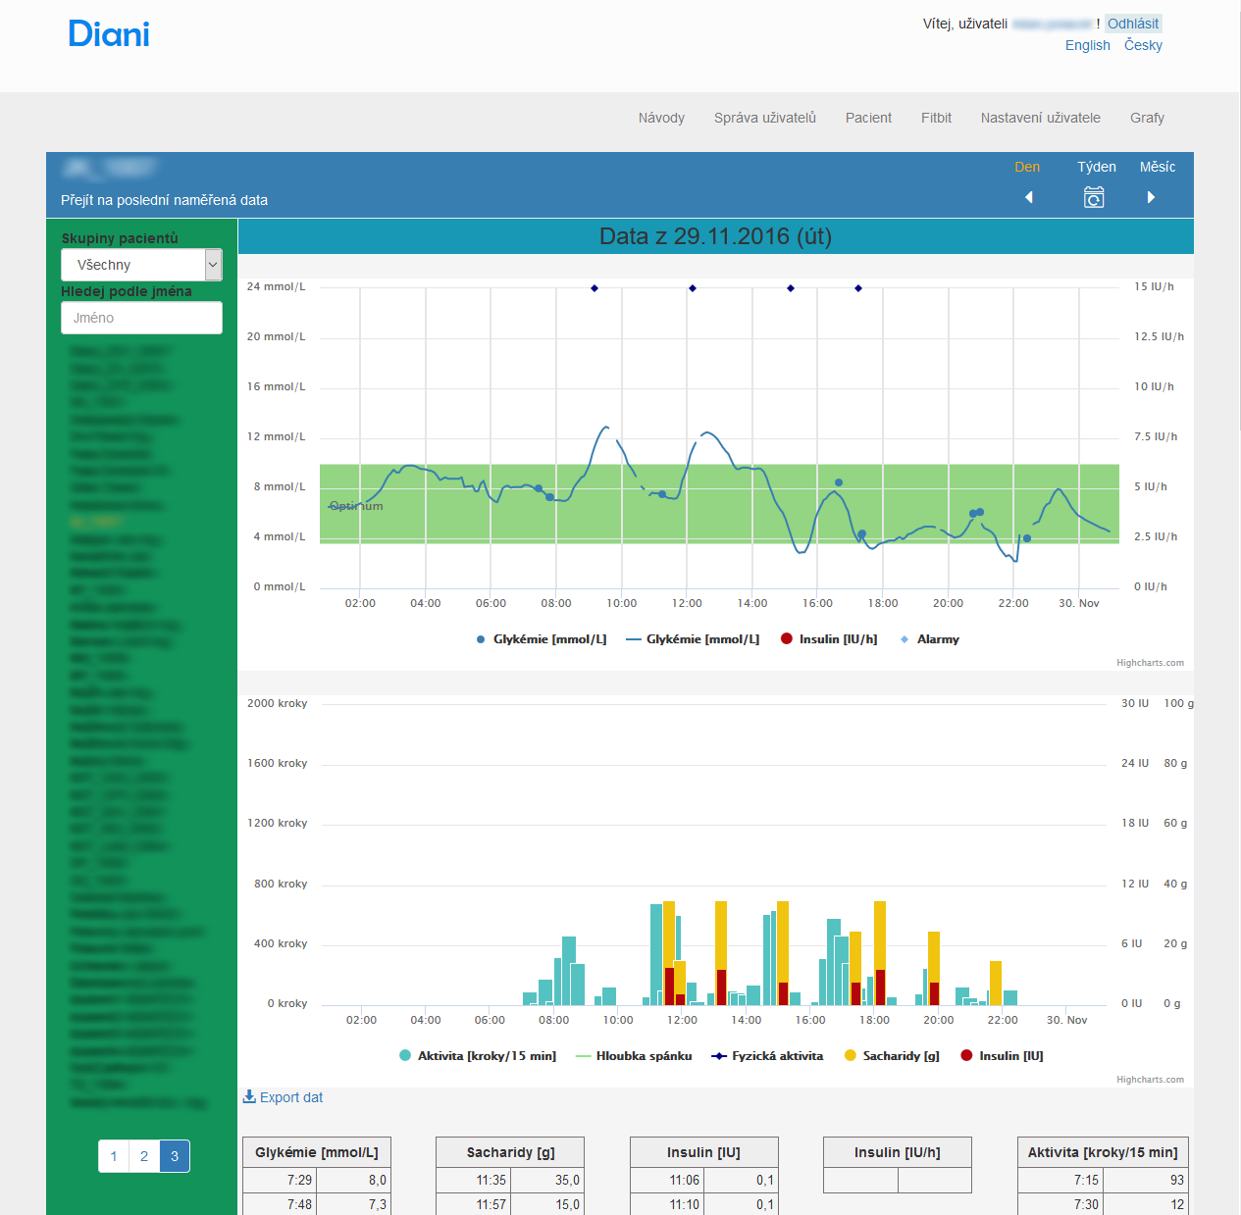
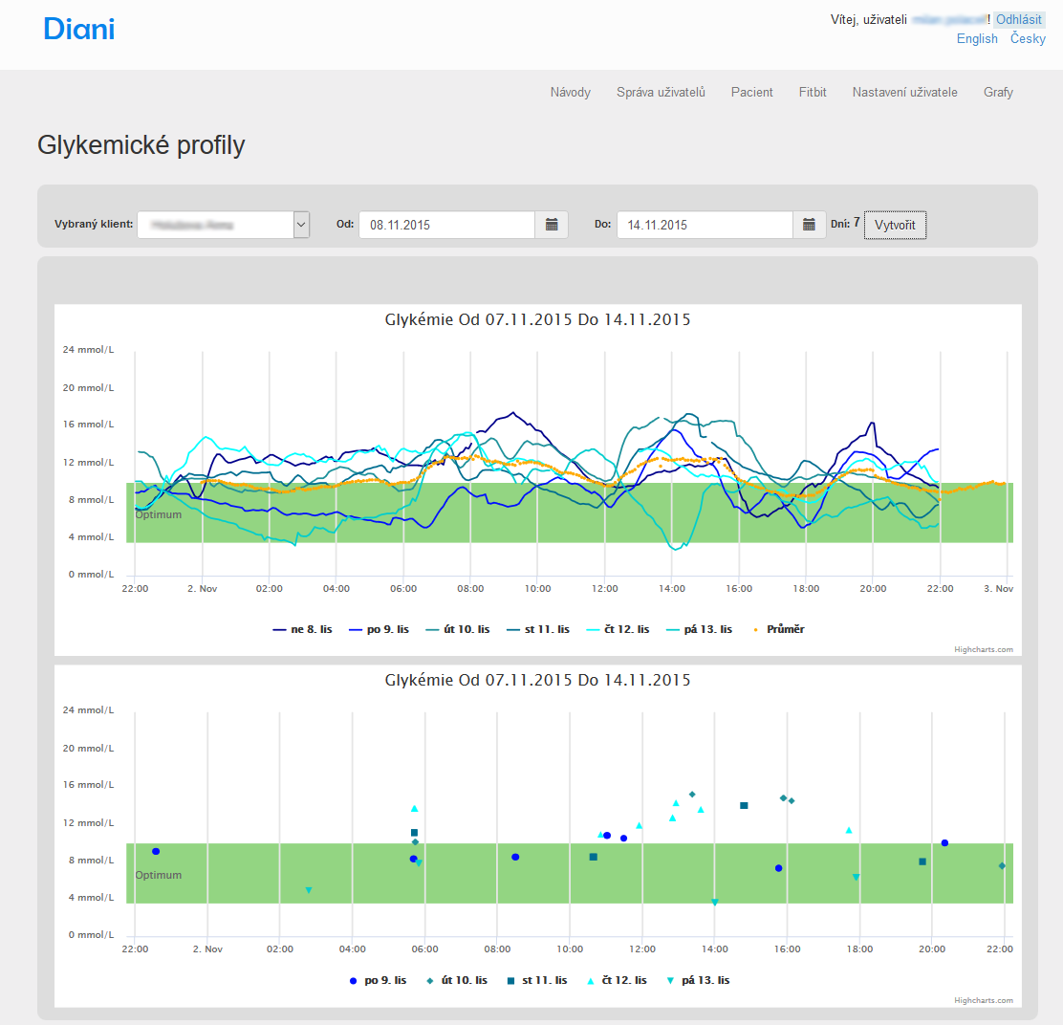
Návrh pro počítače - grafy
Notes:
Na levé straně je vidět úvodní stránka přehledových grafů. Hlavním přínosem je možnost porovnat glykemická data s aktivitou v přímé časové vazbě bez přepínání mezi okny.
Na pravé straně jsou vidět glykemické profily, které jsou nedílnou součástí většiny systémů pro sledování glykémie.
Systém dovoluje krom zobrazení těchto grafů také správu zařízení (konkrétně Fibit), vedení karty pacienta, správu uživatelů analýzu specifických situací (o kterých se zmíním později).
Aplikace jak jsem zmínil umožňuje správu zařízení, pacientů a jejich propojení dále správu uživatelů import dat a export.

Slide 14
Administrace telemedicínského systému
Správa pacientů a pacientských skupin
Správa uživatelů a přístupů
Správa a přiřazení zařízení

Slide 15
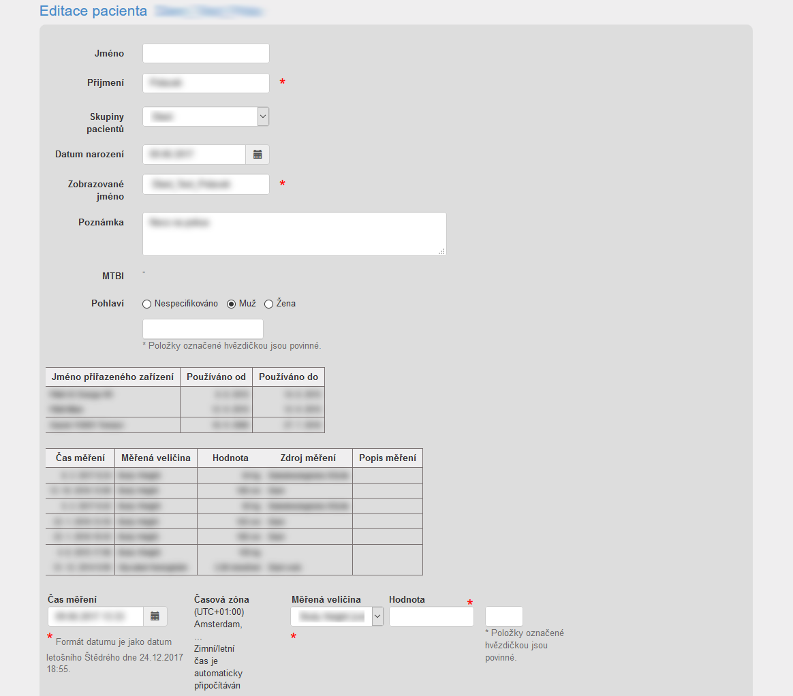
Návrh pro počítače – karta pacienta
Notes:
Zde je vidět karta pacienta která obsahuje krom klasických rubrik jako je jméno, přímení, datum narození a pohlaví zobrazuje kromě propojených zařízení, také naměřené veličiny jako např. glykovaný hemoglobin, hmotnost….

Slide 16
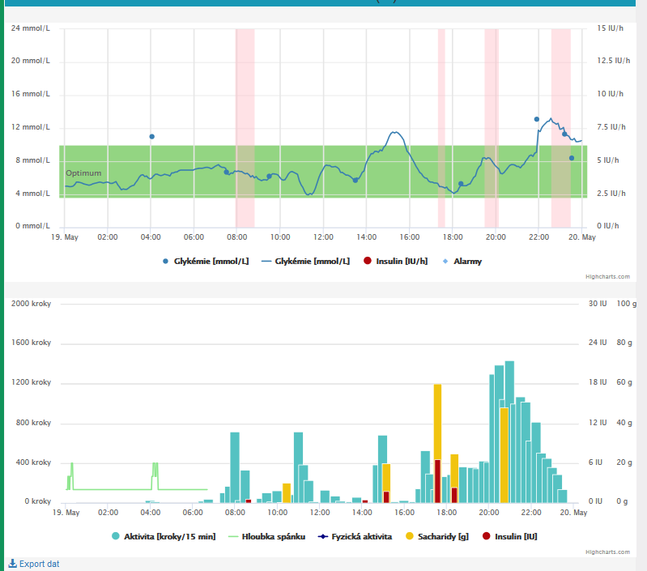
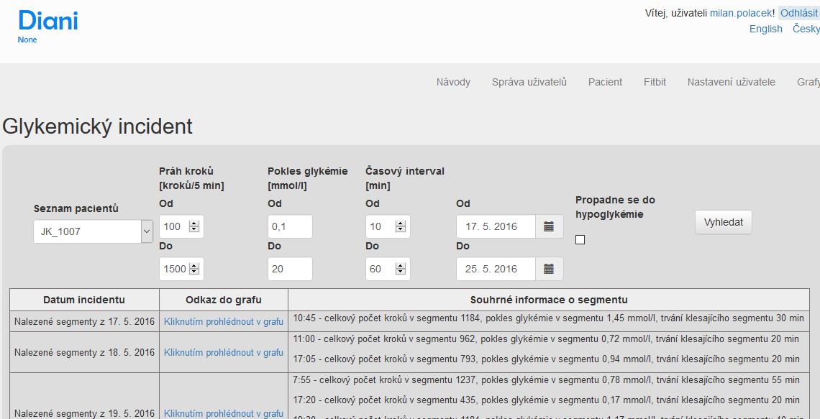
Analytické moduly
Jídelní situace
Glykemické situace
Notes:
Jako zatím poslední inovací je doplnění systém o analytické moduly. Snahou těchto modulů je pomoci při práci lékaři a popř. navést zkušenějšího pacienta k hledání specifických situací.
Modul pro hledání glykemických situací má pomoci nalézt prudké poklesy glykémie při specifické výši aktivity. Kdy zadavatel může vyhledávat nejenom podle horního resp. dolního prahu aktivity ale i podle délky nalezeného segmentu a velikost poklesu glykémie v daném segmentu.
Modul pro vyhledávání jídelní situací umožňuje nalézt situace kdy pacient přijmu sacharidy za daných kritérií glykémie a aktivity před a po jídle.
Oba dva tyto moduly jsou v současné době jsou součástí výzkumu pro další využití.

Slide 17
Jídelní situace
Notes:
Podrobněji se podíváme na samotný algoritmus

Slide 18
Jídelní situace
Notes:
Podrobněji se podíváme na samotný algoritmus

Slide 19
Jídelní situace
Notes:
Popíši stručně algoritmus

Slide 20
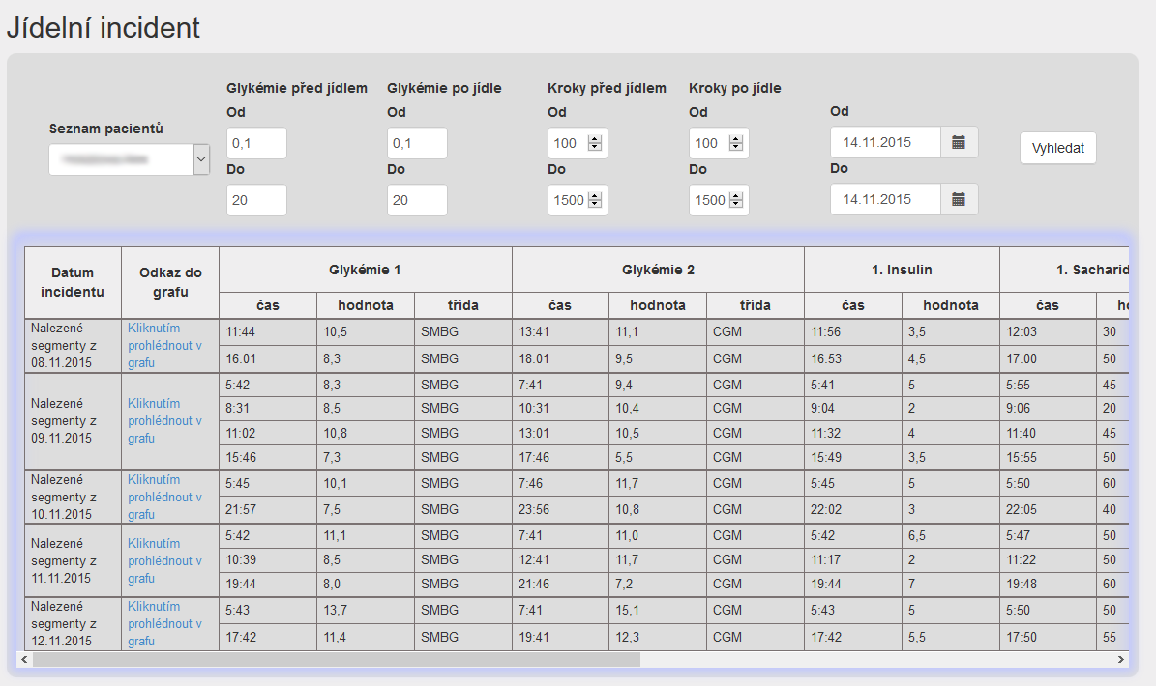
Nalezené segmenty
Notes:
Takto se zobrazí vyhledaná data podle zadaných kritérií

Slide 21
Nalezené segmenty
Notes:
Uživatel má možnost si jednotlivé dny prohlédnout v přehledovém grafu

Slide 22
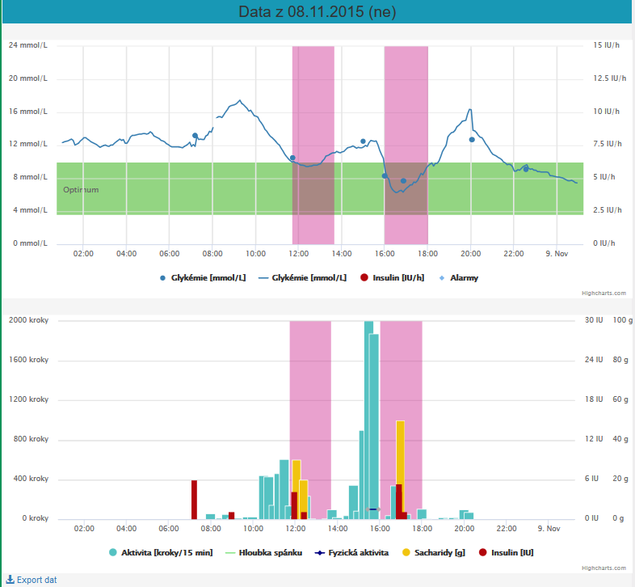
Nalezené segmenty
Notes:
Kde vidí zvýrazněné zvolené segmenty

Slide 23
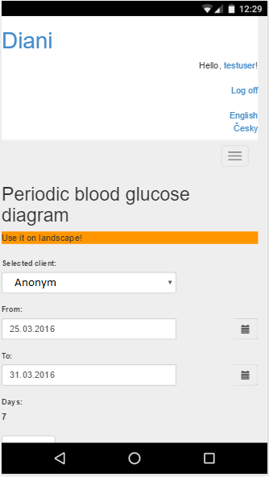
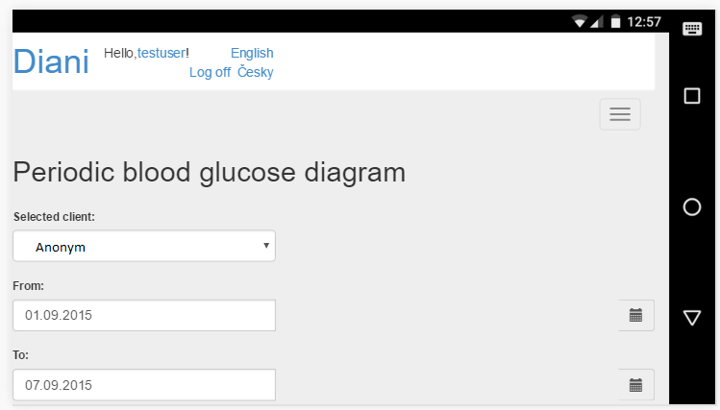
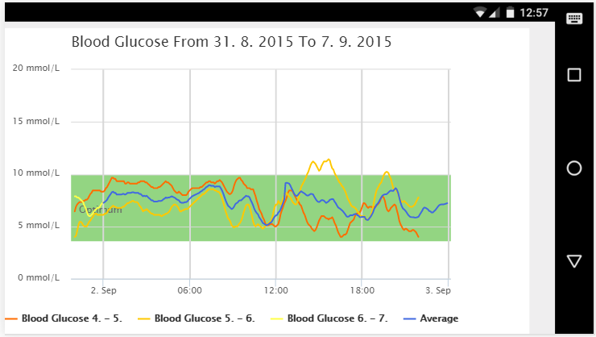
Mobilní návrh
Notes:
V rámci ročního sběru dat zpětné vazby jsem web postupem času optimalizoval i pro mobilní zařízení. Na obrázku vlevo si můžete všimnout upozornění pro uživatele aby zařízení použil v horizontálním položení. Z praktického důvodu lepšího zobrazení grafů. V Částech webu kde toto rozložení není třeba se tato informace při vertikálním použití nezobrazuje.

Slide 24
Souhrn implementace
Samotná implementace má cca 8 000 řádků kódu
Jedná se cca 90 souborů
Bylo implementováno cca 500 tříd a metod
Bylo provedeno více než 200 commitů kódu

Slide 25
Závěr
Vytvořena aplikace pro intepretaci dat
Aplikace umožňuje importovat data z různých zařízení
Moduly pro analýzu
Funkční návrh hodnocen 8 respondenty
Aplikace je nasazena v provozu
Notes:
V současné době je aplikace nasazena a data jsou sbírána ve FN motol.
Pomocí této webové aplikace jsou data vyhodnocována a spravována v anonymizované formě.
Posledními novými funkcionalitami jsou moduly pro analýzu data (Hledání glykemických situací a jídelních situací), které jsou součástí výzkumné práce.
Ačkoliv je aplikace zejména orientována pro výzkumnou činnost v průběhu roku jsem žádal testovací uživatele aby vyplnili dotazník o vhodnosti aplikace.
Aplikace je stabilní a střední doba bezporuchového provozu je cca 2100 hodin

Slide 26
Publikace
POLÁČEK, Milan, Anna HOLUBOVÁ, Jan MUŽÍK, Karel HÁNA, Pavel SMRČKA, Milan KVAPIL a Jan BROŽ. Aplikace pro automatické vyhledávání situací zvýšené fyzické aktivity v datech získaných z krokoměru a jejich komparace s hodnotami glykémie ze CGM u pacientů s diabetes mellitus. Diabetologie - Metabolismus - Endokrinologie - Výživa: magazine for postgradual education. Praha: Tigris, spol., 2017, 20(S1), 52. ISSN 1211-9326.
POLÁČEK, Milan, Jan MUŽÍK, Marek DOKSANSKÝ, Anna HOLUBOVÁ, Jan BROŽ, Dominik FIALA, Miroslav MUŽNÝ, Karel HÁNA, Jan KAŠPAR, et al. Webový portál pro ukládání, správu, zobrazování a vyhodnocování dat pacientů s diabetes mellitus 1. typu. Diabetologie - Metabolismus - Endokrinologie - Výživa: magazine for postgradual education. Praha: Tigris, spol., 2016, 19(1), 59. ISSN 1221-9326.
V další 14 publikacích jsem spoluautorem
Notes:
Výsledky práce jsem publikoval jako autor na Diabetologických dne v Luhačovicích
Na konferencích Advanced Technologies and treatments for diabetes jsem byl spoluautorem jako článku v The Internation Journal on Biomedicine and Healthcare

Slide 27
Otázky z oponentského posudku
Jakým způsobem je řešeno bezpečné ukládání hesel v DB? Jak jsou zabezpečena proti statistickým útokům nebo odcizení DB?
Proč jste nezvolil řešení s REST API?
Oproti původní implementaci z roku 2016, jaké změny v návrhu/technologiích byste navrhoval s ohledem na dnešní (a budoucí) vývoj?

Slide 28
Bezpečné ukládání hesel
Hesla nejsou ukládána v textové podobě
Využití Hashovací funkce a tzv. soli (salt)
Netriviální postup pro získávání soli
Neznámý postup Hashování
Notes:
Hesla nejsou uložena přímo do databáze, ale jsou nejprve Hashována.
Pro zajištění proti statistickým útoků a kolizním útokům hashovacích funkcí je hashování hesel kombinováno s tzv. solí (saltem).
Sůl je generována náhodným způsobem
A způsob a postup Hashování resp. šifrování hesla je tajný (lze využívat různé iterace a další operace).

Slide 29
Nezvolení REST API
Existující monitorovací systém
Zadáním webová aplikace
Využití v některých modulech (metodách)
Notes:
Zadáním bylo vytvořit webovou aplikaci nad existujícím monitorovacím systémem. Tedy využít existující prostředků nad databází MS SQL.
Vytváření REST API pro celou aplikaci by bylo tedy kontraproduktivní s ohledem na zadání, které se zaměřovalo na vytvoření webové aplikace.
Tento návrhový vzor je užitečný v případě chcete-li vytvořit komunikační mezivrstvu kterou bude využívat více aplikací (krom webové, např. mobilní)
V aplikaci jsem ji, ale částečně implementoval jako například pro vyhledávání v seznamu zobrazených pacientů, výběru dat pro graf při přesunu na časové ose.

Slide 30
Změny v návrhu
Úplné oddělení databázové logiky
Rozlišení facade od modelu
Větší využití REST
Větší využití AJAX
Responsivní design aplikace
Notes:
Kdybych aplikaci měl vytvářet zcela od začátku. Zaměřil bych se na důslednější separaci databázové logiky, které by umožnilo rychlejší testování kódu a kód značně zpřehlednilo.
Dále bych při vytváření řídících tříd podle návrhového vzoru facade implementoval transportovaná data do view do samostatných modelů.
Větší část controlerů bych implementoval jako REST API, které je nativně podporováno až od poslední verze ASP.NET MVC (6).
Většinu ovládacích prvků bych implementoval pomocí technologie AJAX, která by umožnila větší uživatelský komfort.
Aplikaci bych designoval tak, aby podporovala nejen rozlišení pro mobilní a standartní rozlišení běžných monitorů, ale i pro zařízení s vysokým rozlišením (např. chytré televize).

